Slide 1
VOLEBNÍ PREFERENCE - ÚNOR 2016

Slide 2

METODOLOGIE
TÉMA PRŮZKUMU: | VOLEBNÍ PREFERENCE – ÚNOR 2016
REALIZÁTOR: | SANEP s.r.o.
VÝBĚR RESPONDENTŮ: | kvótní výběr
TYP OTÁZEK: | multiplechoice
REPREZENTATIVITA: | ve věku 18+let Reprezentativní vzorek odpovídá sociodemografickému rozložení obyvatel ČR dle údajů Českého statistického úřadu.
VELIKOST REPREZENTATIVNÍHO VZORKU: | N=3.267 Celkově se průzkumu společnosti SANEP zúčastnilo v rámci respondentního panelu více jak 220 tisíc registrovaných uživatelů, 19.553 dotázaných.
PRŮBĚH PRŮZKUMU: | 4.-10.2. 2016
POUŽITÁ METODIKA PRŮZKUMU: | internetový CAWI on/off-line průzkum
POUŽITÉ KVÓTY: | věk, pohlaví, bydliště, vzdělání
STATISTICKÁ ODCHYLKA: | +- 2,5%
KONTROLA VZORKU: | triangulační datová metodika

Slide 3
















METODOLOGIE
METODOLOGIE
POHLAVÍ
MUŽI | 48,9%
ŽENY | 51,1%
CELKEM | 100%
VĚK
18-29 | 20,3%
30-44 | 28,4%
45-59 | 23,2%
60+ | 28,1%
CELKEM | 100%
VELIKOST MÍSTA BYDLIŠTĚ
Praha | 12,1%
Středočeský | 12.3%
Ústecký | 7,3%
Plzeňský | 5,2%
Královéhradecký | 5,1%
Vysočina | 4,7%
Moravskoslezský | 11,9%
Jihomoravský | 11,7%
Liberecký | 4,3%
Karlovarský | 2,8%
Jihočeský | 5,8%
Pardubický | 4,9%
Olomoucký | 6,3%
Zlínský | 5,6%
ČR celkem | 100%
PŘÍJEM
0-20 tis.Kč | 62,4%
20-50 tis.Kč | 35,1%
50 tis.Kč a více | 2,5%
CELKEM | 100%
VZDĚLÁNÍ
základní + SŠ bez maturity | 54,6%
SŠ s maturitou | 31,1%
VŠ | 14,3%
CELKEM | 100%

Slide 4
Komentář
Vedoucí hnutí ANO si stále drží nad druhou ČSSD tříprocentní náskok
Na aktuálně vedoucí hnutí ANO (24,3%) ztrácí v únoru druhá ČSSD (21,3%) tři procentní body, což je o půl procentního bodu méně, než tomu bylo v lednu letošního roku. V prosinci minulého roku pak ztráceli sociální demokraté na hnutí ANO 4,1 procentního bodu. I přes mírné snížení ztráty sociální demokracie nad vedoucím hnutí ANO je možné z dlouhodobého pozorování vývoje volebních preferencí říci, že voličský zájem o tyto vládní strany je velice vyrovnaný. Není rovněž bez zajímavosti, že více jak dvě třetiny voličů preferují dvě vládní strany, což lze rozhodně považovat za novodobý voličský fenomén.
Za jednotlivými nárůsty a poklesy voličského zájmu o ČSSD a hnutí ANO stojí jak mediální kauzy některých představitelů těchto stran, tak i postoje jednotlivých politiků k uprchlické krizi. Případné voličské emoce se pozitivně či negativně mohou projevit i v rámci vládními stranami prosazeného zákona o elektronické evidenci tržeb (EET).
V únoru přetrvává i přes mírný lednový pokles relativně stabilní voličská přízeň KSČM, která se aktuálně těší přízni 13,1% voličů. KSČM je pak rovněž nejsilnější opoziční stranou.
Opět na sestupu je oproti minulému měsíci TOP 09, kterou by aktuálně volilo 6,2% voličů. Voličský elektorát TOP 09 tak nadále prochází zásadní proměnu, která je dána jak odchodem Karla Schwarzenberga z čela strany, tak i výraznou pro uprchlickou rétorikou obou nejvýraznějších osobností TOP 09.
In %

Slide 5
Komentář
Oproti tomu určitou renesancí prochází ODS, která si oproti minulému měsíci polepšila o dalších pět desetin procentního bodu a aktuálně se těší přízni 10,6% voličů. ODS tak po dlouhé době pozvolna přebírá pozici nejsilnější pravicové strany. Občanským demokratům ve znovuobnovení pozbyté důvěry významně pomáhá jak postoj této strany k uprchlické krizi, tak i postupná ztráta voličského zájmu o TOP 09.
Poslední stranou, která by v únoru zasedla do poslaneckých lavic, je KDU-ČSL s aktuálním ziskem 6,2% voličských hlasů.
Jiná politická strana či hnutí by aktuálně nepřekročila pětiprocentní hranici.
Do volebních preferencí se aktuálně rovněž promítá i posilování podpory prezidenta Miloše Zemana, za čímž stojí opět postoje hlavy státu k uprchlické krizi a hájení národních zájmů, s nimiž se ztotožňuje většinová část domácí populace. Je tak dnes již nepochybně jasné, že tyto faktory jsou hnacím motorem voličských emocí a do budoucna mohou přinést na domácí politické scéně zásadní změny.
Čtyřprocentní hranice aktuálně dosáhl Úsvit-NK. Ke čtyřprocentní hranici se přibližují s aktuální podporou 3,6% voličů Svobodní, kteří nadále mírně posilují. Nad tříprocentní hranicí se pak s aktuálním ziskem 3,1% drží SPD Tomia Okamury a Piráti se aktuálně těší přízni 3% voličů.
Výsledky šetření společnosti SANEP představují aktuální teoretický volební zisk politických stran a hnutí zastoupených v Poslanecké sněmovně a dále stran a hnutí, které v šetření společnosti SANEP dosáhly nebo překročily tříprocentní hranici.
In %

Slide 6
Komentář
Do volebních preferencí se do určité míry stále promítá vliv tématu spojeného s uprchlickou krizí, který přetrvává a lze předpokládat, že společně s dalšími událostmi s tímto tématem spojenými bude i v tomto roce opět výrazným voličským emocionálním motivem.
HYPOTETICKÝ VOLEBNÍ MODEL – POSLANECKÉ MANDÁTY:
Hypotetický volební model byl sestaven pomocí d'Hondtovy metody pro výpočet mandátů. Vychází z únorového průzkumu volebních preferencí, tedy pouze z hlasů 55,9% rozhodnutých voličů a také údajů posledních sněmovních voleb.
Exkluzivní internetový průzkum společnosti SANEP byl proveden ve dnech 4. – 10. únor 2016 na vybrané skupině 3.267 dotázaných, kteří představují reprezentativní vzorek obyvatel ČR ve věku 18+ let. Celkově se průzkumu společnosti SANEP zúčastnilo v rámci respondentního panelu 220 tisíc registrovaných uživatelů 19.553 dotázaných. Reprezentativní vzorek byl vybrán metodou kvótního výběru a odpovídá sociodemografickému rozložení obyvatel ČR dle údajů Českého statistického úřadu. Statistická chyba u uvedené skupiny obyvatel se pohybuje v rozmezí +-2,5%. Kontrola daného vzorku byla provedena triangulační datovou metodou.
Průzkum aktuálních volebních (nikoli stranických) preferencí a předpokládaný hypotetický volební model vychází pouze z hlasů 55,9% respondentů, kteří představují vzorek rozhodnutých voličů. Uvedené výsledky a modely jsou platné pouze v daný okamžik sběru dat.
In %

Slide 7










VOLEBNÍ PREFERENCE
4. – 10. 2. 2016
VOLEBNÍ ÚČAST= 55,9%
In %

Slide 8
VOLEBNÍ PREFERENCE
květen 2015 – únor 2016
In %

Slide 9
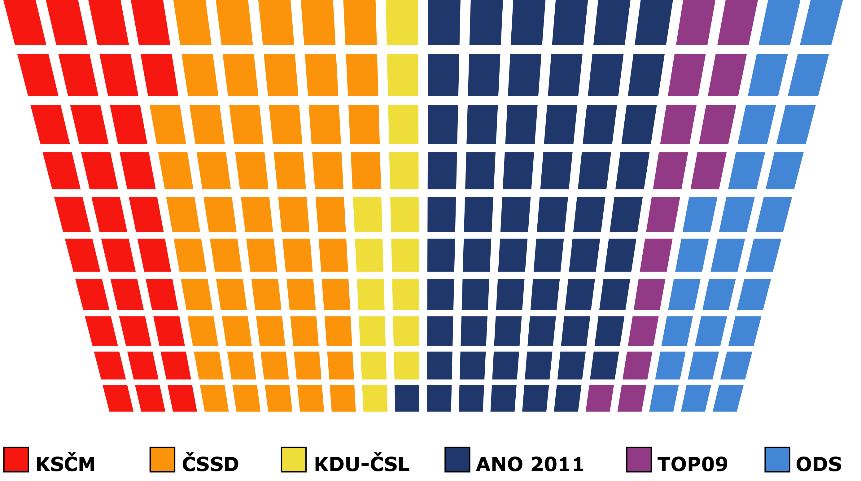
Hypotetický zisk poslaneckých mandátů při 55,9% volební účasti
4. – 10. 2. 2016
ANO 2011 60
ČSSD 52
KSČM 32
ODS 26
KDU-ČSL 15
TOP 09 15

Slide 10

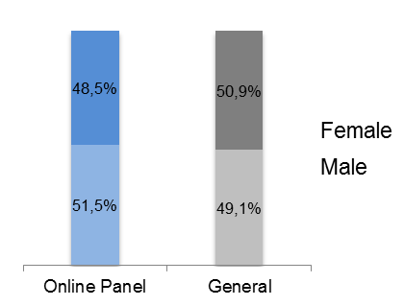
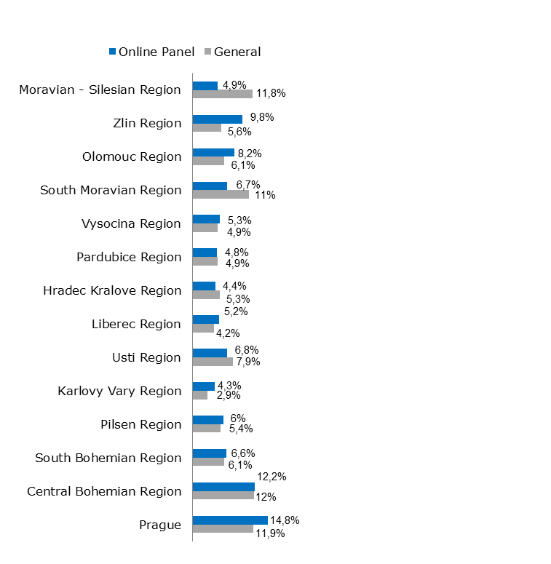
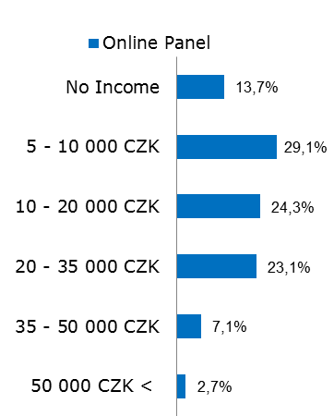
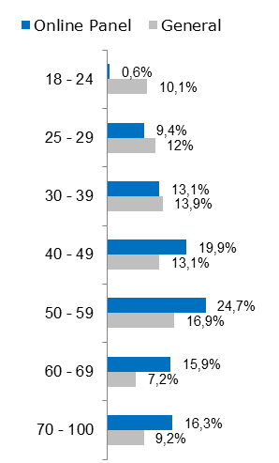
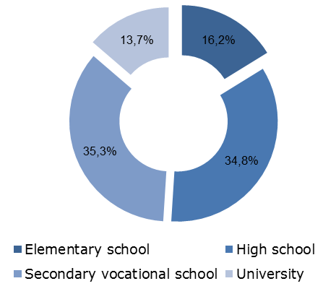
Panel Book

Slide 11


Kontakty SANEP
SANEP s.r.o.
Cimburkova 258/21
Praha 3, Žižkov
PSČ 130 00
Sekretariát:
Tel: + 420 222 231 560
Fax: + 420 222 780 409
Email: info@sanep.cz
IČO: 28489667
DIČ: CZ28489667
Oldřich Zajíc
jednatel a ředitel společnosti
zajic@sanep.cz
Tel.: + 420 602 538 278
Průzkum zpracoval analytický tým společnosti SANEP a Oldřich Zajíc

